Slide 1
Studio sull'affidabilità di modelli di Speaker Verification in ambito forense
(Titolo Temporaneo)

Slide 2

Obiettivi
Comparazione e ottimizzazione dell'attuale stato dell'arte sulla speaker verification, su più modelli di machine learning e misurarne le performance
Porre il quesito sulla possibilità di un utilizzo di questa tecnologia in ambito probatorio

Slide 3



Waypoint
Studio dell'attuale stato dell'arte sull'argomento
Estrazione delle feature basato su MFCC
Studio e scelta dei modelli di machine learning: - K-NN - SVM - GMM
Sistemi di riduzioni del rumore ed altre ottimizzazioni

Slide 4
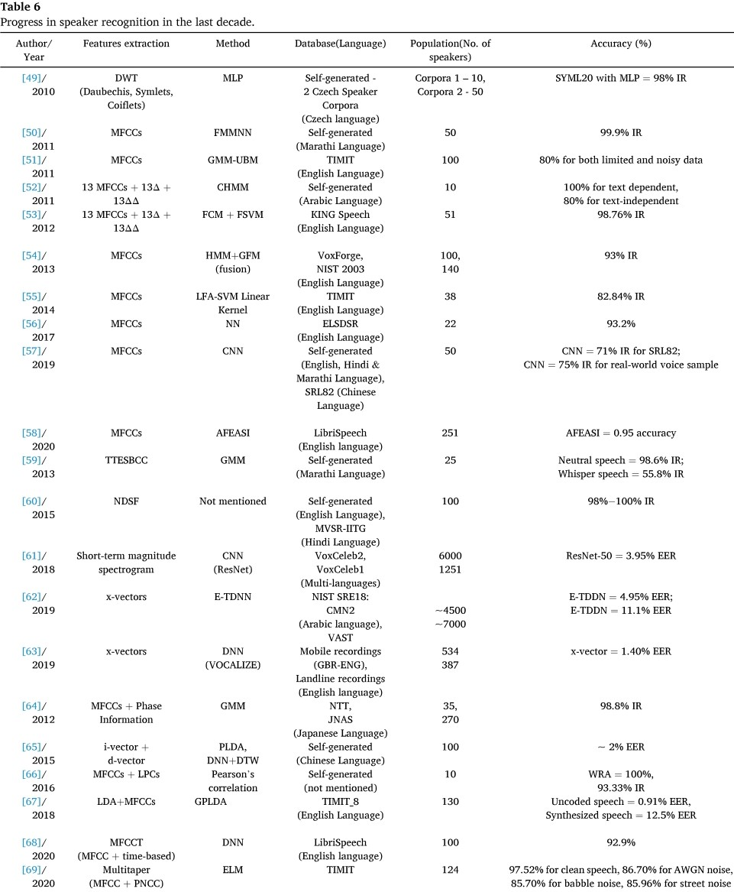
Studio dell'attuale stato dell'arte sull'argomento
- utilizzo di modelli a mistura gaussiana (GMM) o di classificatori come la Support vector machine (SVM)
adozione di una rappresentazione delle feature con coefficienti spettrali Mel o MFCCs, in quanto rappresentazione più simile alla percezione umana
Vari metodi di manipolazione dell’audio come la segmentazione, noise-reduction, endpoint detection…
Notes:
A seguito di una attenta analisi bibliografica si è potuto notare il grande interesse sullo sviluppo di questa tecnologia, sia da parte di università e di aziende di ogni provenienza geografica, questo ha portato un utilizzo di tecniche molto varie tra di loro nel corso del tempo. Nonostante la varietà, si evince una certa convergenza sull’utilizzo di determinate tecniche e strumenti rispetto ad altri:

Slide 5

Articoli salienti
A review on speaker recognition: Technology and challenges (2021) Compendio sulla speaker recognition e su le principali tecniche di implementazione
Speaker identification through artificial intelligence techniques: A comprehensive review and research challenges (2021)
Sistemi di interazione vocale per la domotica ( 2017 - download automatico ) capitolo 4.”Speaker Identification”
Analisi vocale per il riconoscimento dell'identità del parlatore.(2015)
Smart Home Security Solutions using Facial Authentication and Speaker Recognition through Artificial Neural (2021)
Cliccando sull’icona si aprirà la raccolta completa di tutti gli articoli presi in esame
Notes:
La descrizione della tecnologia e dell’attuale stato dell’arte è stata possible grazie ad un’approfondita ricerca bibliografica, di seguito sono elencati solo alcuni degli articoli:

Slide 6

A review on speaker recognition: Technology and challenges
Breve ed esaustiva rappresentazione dello speech processing
Dipanamento puntuale delle differenze tra tutte le sottocategorie dell’argomento
Rappresentazione dell’evoluzione storica delle tecnologie e messa in mostra dei punti forti e deboli di ognuna di loro
Notes:
L’articolo citato si è dimostrato uno dei più utili e completi dell’intera lista. Esso si pone come un compendio dell’intera struttura della speech processing andando a definire tutte le categorie che ne fanno parte (es. Speaker recognition) e per ognuna di esse la tecnologia ed gli strumenti che le compongono, nonché i limiti e le vulnerabilità. Un altro dei punti forti di questo testo è anche l’aver mostrato l’adozione e l’evoluzione delle tecniche nel corso dell’ultima decade.

Slide 7
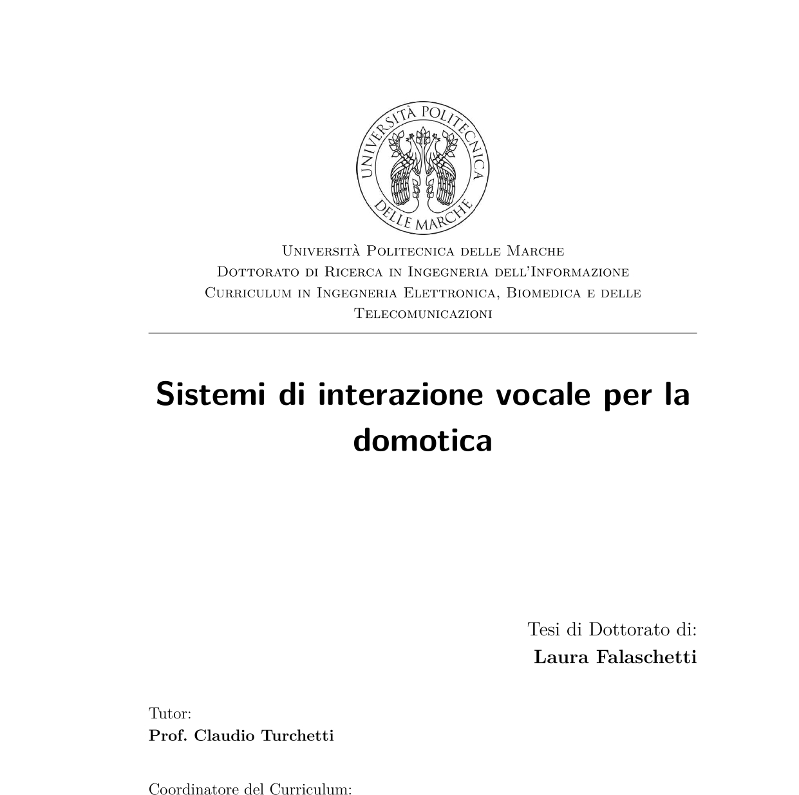
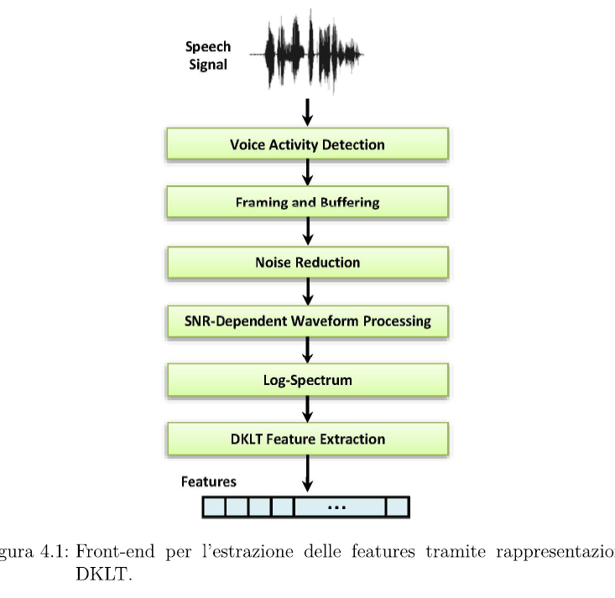
Sistemi di interazione vocale per la domotica
Tesi di dottorato sullo sviluppo di nuove tecnologie domotiche
Estrazione delle feature basata su Karhunen-Loève Transform Discreta (DKLT)
Analisi sperimentale sul caso multi-speakers

Slide 8
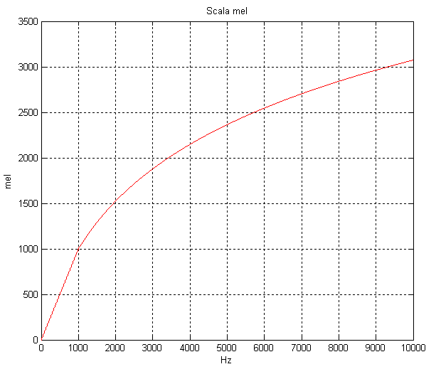
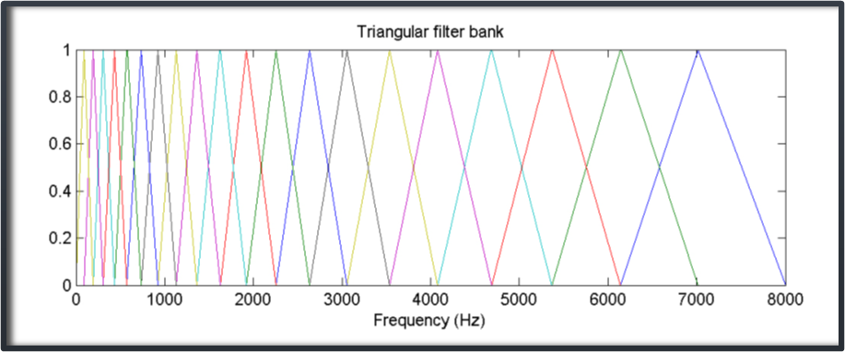
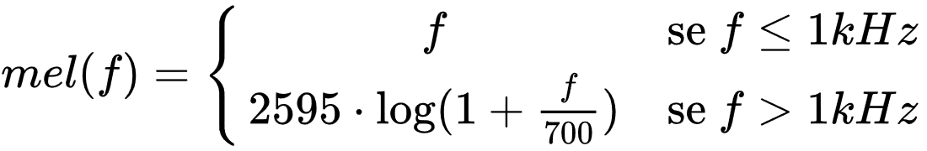
MEL FREQUENCY CEPSTRAL COEFFICIENT (MFCC)
Scala mel (da Melodia) nata nel 1937 dallo psicofisico S.S. Stevens
Valutazione basata sul pitch (altezza) del suono
intento di rappresentare la percezione umana dei segnali sonori

Slide 9
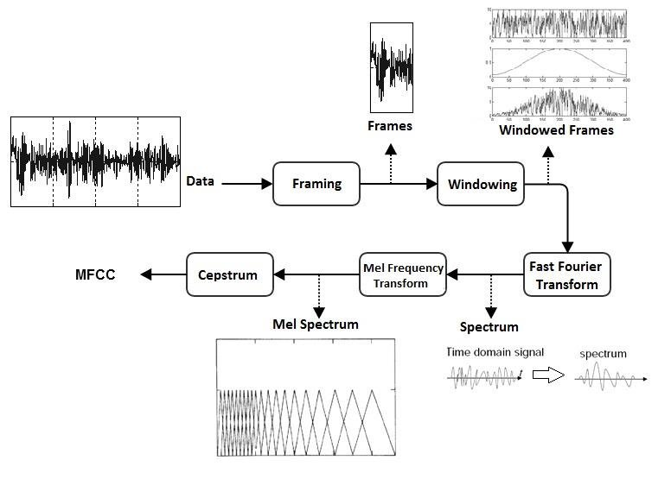
Processo di estrazione delle Mfcc
Pre-enfasi, endpoint detection
Divisione in frame e filtraggio con filtro coseno rialzato
Fourier (FFT)
Spettro Mel
MFFCs
Coefficienti Delta

Slide 10
I modelli
K-NN
Algoritmo semplice e intuitivo
Alta adattabilità rispetto a nuovi dati
Varietà sulla scelta della metrica di distanza
Complessità computazionale
Ricerca del valore ottimale di K
SVM
Flessibilità data dalle funzioni kernel
Predizione veloce
Accuratezza proporzionale alla dimensionalità
Complessità nel tuning
Probabilità di riscontrare overfitting
Scarsa adattabilità a grossi dataset
Notes:
https://holypython.com/knn/k-nearest-neighbor-pros-cons/
K-NN
Semplice e intuitivo: l'algoritmo è molto facile da capire e implementare
Approccio basato sulla memoria: consente di adattarsi immediatamente ai nuovi dati di allenamento
Varietà di metriche di distanza: C'è flessibilità da parte degli utenti per utilizzare una metrica di distanza più adatta alla loro applicazione
Complessità computazionale: all'aumentare dei dati di addestramento, la velocità con cui vengono effettuati i calcoli diminuisce rapidamente
Scarse prestazioni su dati sbilanciati: quando la maggior parte dei dati su cui viene eseguito il training del modello rappresenta 1 etichetta, tale etichetta avrà un'alta probabilità di essere prevista
Valore ottimale di K: Se scelto in modo errato, il modello sarà sotto o sovradimensionato ai dati
https://holypython.com/svm/support-vector-machine-pros-cons/

Slide 11
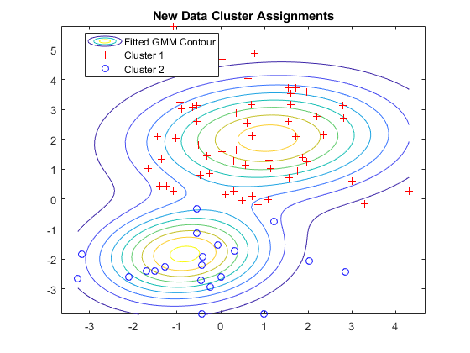
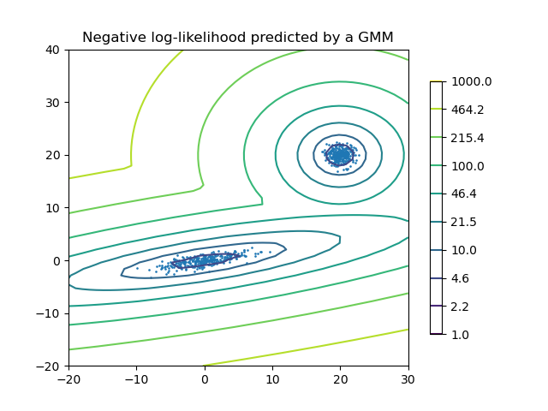
Gaussian Mixture Model (Gmm)
Nessuna impostazione a priori del numero di cluster I cluster non possiedono una struttura fissa Soft/Fuzzy clustering ( assegnazione probabilistica del dato al clustering )
Lentezza nella generazione dei cluster (algoritmo iterativo)
Notes:
Un modello di miscela gaussiana è un modello probabilistico che presuppone che tutti i punti dati siano generati da una miscela di un numero finito di distribuzioni gaussiane con parametri sconosciuti. I modelli di miscele in generale non richiedono di sapere a quale sottopopolazione appartiene una pattern, consentendo al modello di apprendere autonomamente le sottopopolazioni. Poiché l'assegnazione della pattern alla sottopopolazione non è nota, costituisce una forma di apprendimento non supervisionato.

Slide 12
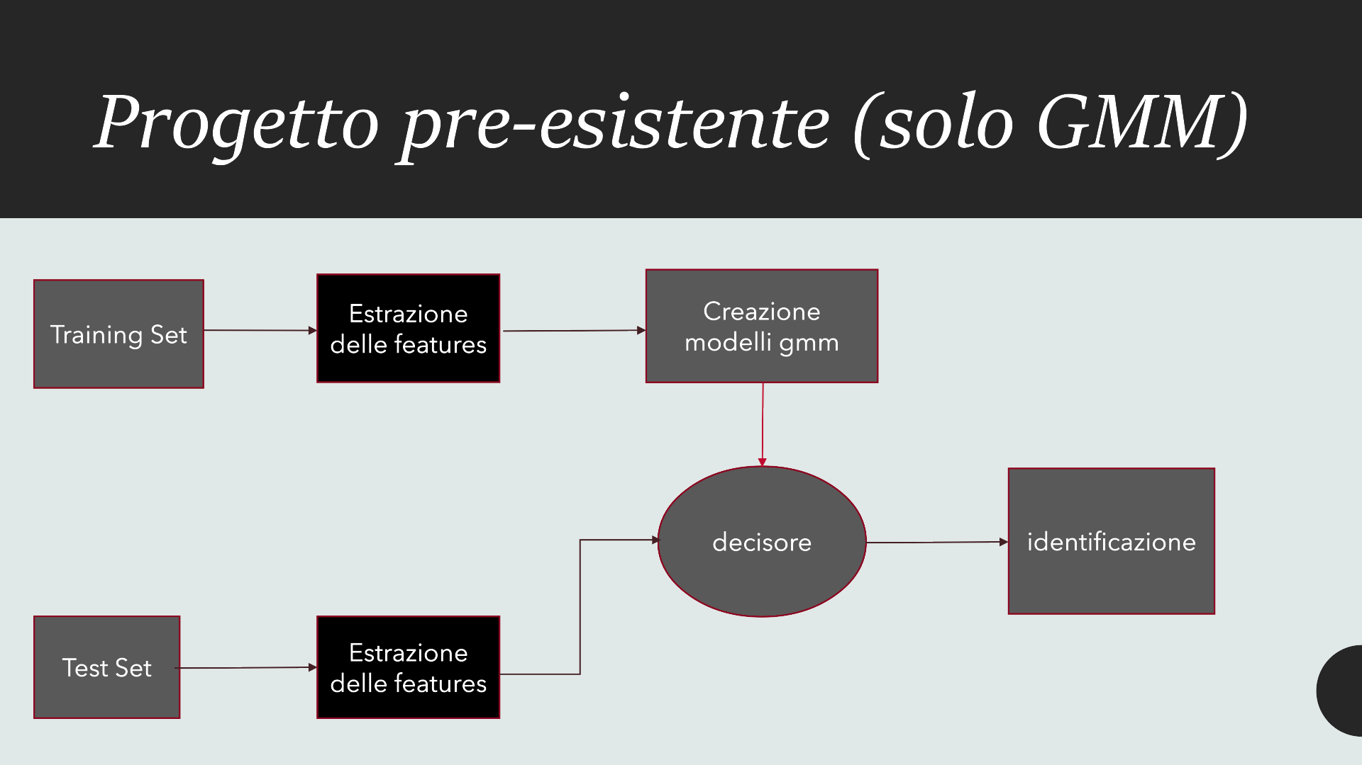
Repository di partenza
Identificazione ottenuta solo tramite GMM
Librerie: - numpy - scikit-learn - python_speech_features
Notes:
È stata data una prima forma implementativa, principalmente atta a testare le informazioni raccolte fin'ora, utilizzando ed ampliando un progetto github( https://github.com/Atul-Anand-Jha/Speaker-Identification-Python ) utilizzato come elaborato di fine corso nell'università di GWALIOR, India. Il progetto ha come obiettivo la speaker identification ed utilizza come modello di ML la Gaussian Mixture Model (GMM) e per estrarre le feature per il modello si utilizzazzano le Mel-frequency cepstral coefficents (MFCCs) tramite funzioni di una libreria creata ad hoc

Slide 13
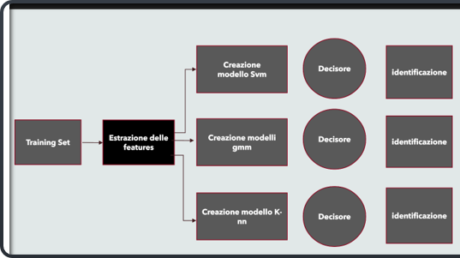
Proposta implementativa
( https://github.com/Fillayth/multimodello_speaker_recognition )

Slide 14

dataset
Il progetto preesistente fa uso di un dataset fornito da voxforge.org È formato da un totale di 220 parlatori con ciascuno 10 file audio in formato Wav, con una frequenza di campionamento a 48khz in 16 bit, monocanale. Le voci che formano il dataset sono di persone di sesso maschile parlanti lingua inglese, ma un futuro sviluppo porterà alla modifica del dataset ad un più eterogeneo.
Notes:
Istogramma lunghezza file audio (min max?)

Slide 15

Dataset
Un secondo dataset viene fornito sempre da voxforge.org
È formato da un totale di 10 parlatori e ,come il precedente, con ciascuno 10 file audio in formato Wav, con una frequenza di campionamento a 48khz in 16 bit, monocanale.
Sono presenti parlatori di entrambi i sessi parlanti lingua italiana, provenienza regionale ignota

Slide 16
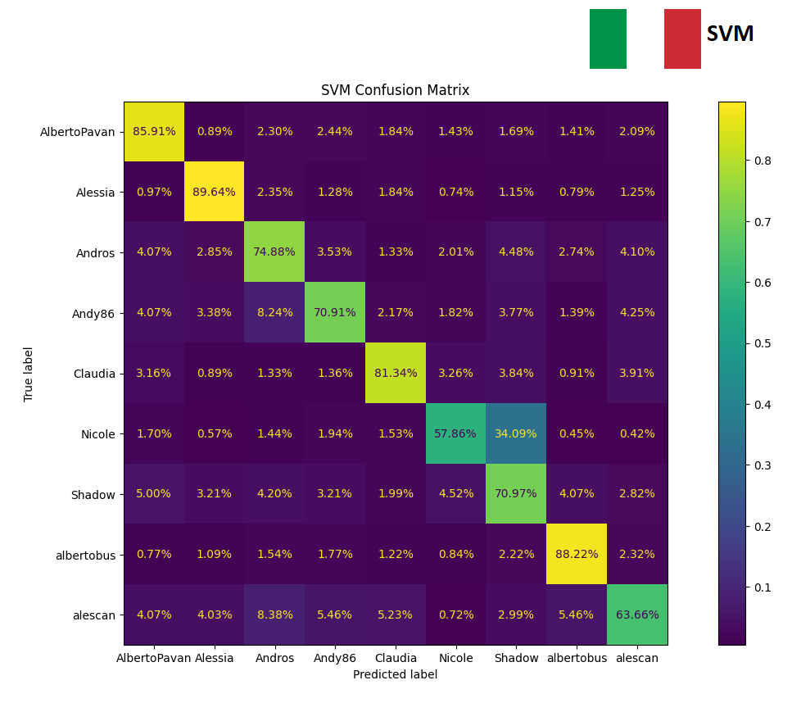
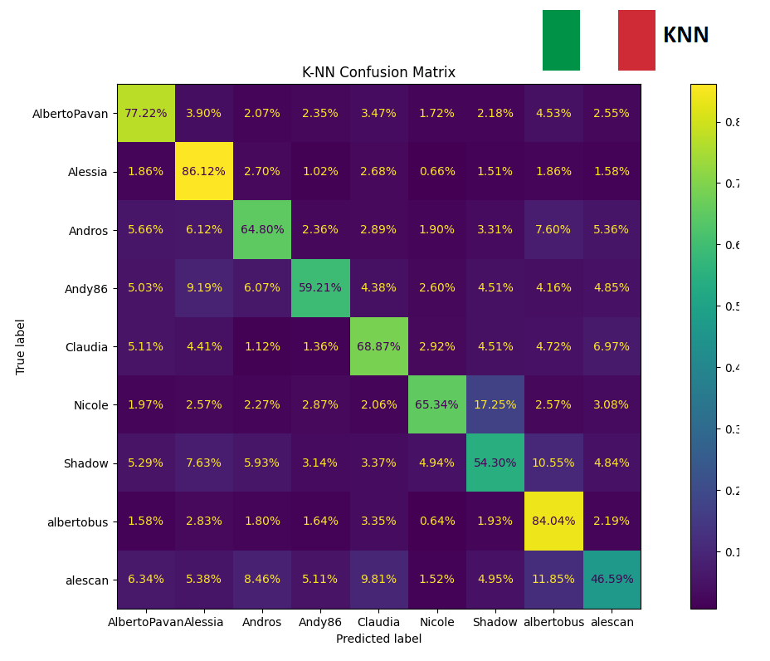
Attuale stato del Progetto

Slide 17
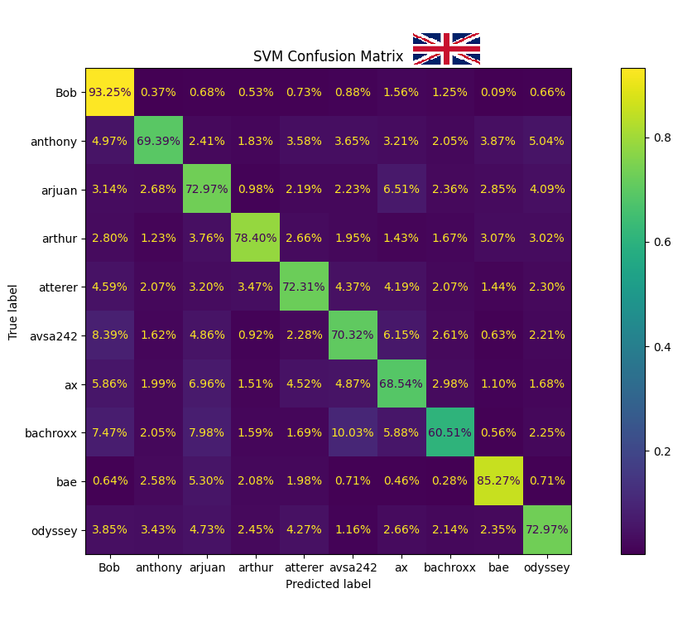
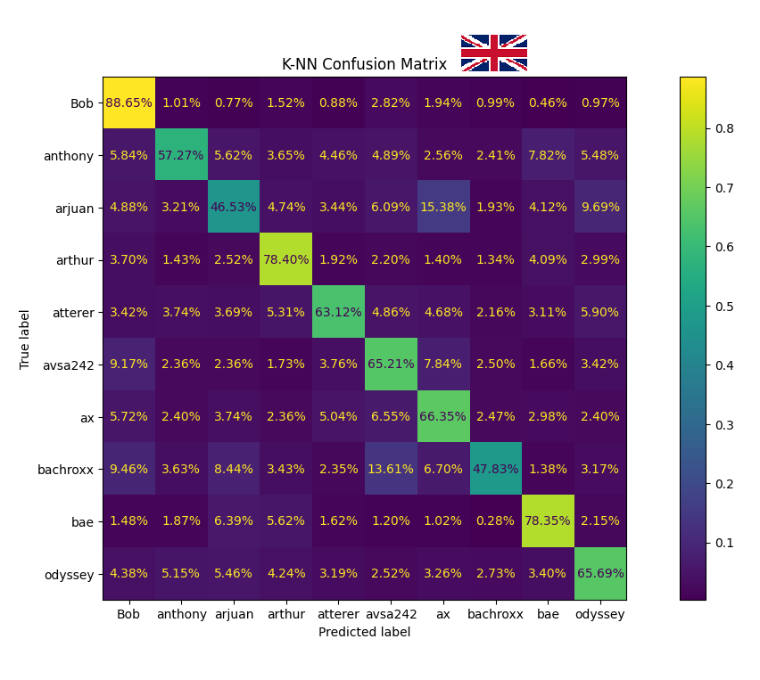

Slide 18
Next Step
Analisi di Sensitività Aggiungere una soglia di affidabiilità per permettere anche la speaker verification in seguito all’identificazione

Slide 19
Open Point
Tecniche di riduzione del rumore

